Slide 1

AMERICA.-LA VUELTA AL MUNDO EN 385JARDINES.-ARGENTINA.-Parque Central de Mendoza.-Parque de la Independencia.-Rosario.-Parque General San Martin.-Parque Rivadavia.-
Selección de textos y fotografías por
JOSE ELIAS BONELLS

Slide 2
Parque Central de Mendoza
El Parque Central construido en la ciudad de Mendoza se destaca dentro de la tradición paisajística argentina por integrar las actividades recreativas y culturales propias de la vida urbana contemporánea, a la plasticidad de un lenguaje arquitectónico moderno, que además incorpora la historia del ferrocarril e imágenes de la memoria colectiva mendocina, vinculada a sus parques.
Así construye un espacio público inclusivo, dentro de la compleja relación entre la naturaleza perdida y el desarrollo de las grandes urbes que signa la modernidad.

Slide 3
El proyecto de los arquitectos Daniel Becker y Claudio Ferrari —primer premio del Concurso Nacional de Anteproyectos en 1999—, concibe el parque como un espacio público abierto a la multiplicidad de actividades deportivas y culturales, que extienden el sentido de recreación y contemplación de la naturaleza y al encuentro social que ofrece la vida ciudadana.
Para los autores fue primordial lograr la integración de distintas lógicas: la de la movilidad, el descanso y la contemplación junto con la lógica del intercambio en la cultura contemporánea.

Slide 4
Así se genera un recorrido de diversos lugares con una fuerte dirección lineal, que toma la geometría ferroviaria del sitio donde se implanta y permite una suerte de mise en scène de la vida pública, concentrada en el anfiteatro natural y la explanada del reloj, donde se realizan exposiciones, talleres recreativos, cine, danza y fiestas conmemorativas al aire libre.
En este sentido, dos escalas resuelven la relación entre la trama urbana y la conformación de su espacio interior.

Slide 5
La escala general forma un polígono que lo diferencia del barrio, y los puentes peatonales sobre la Avenida Mitre lo integran a los galpones del ex Ferrocarril —que serán reciclados— y a la Plaza Independencia, ubicada en el centro urbano.
Así, una cinta aeróbica, que incluye un paseo peatonal y de bicicletas, bordea las calles vehiculares bajo la sombra circundante de un bosque de tipas que produce el pasaje de la escala residencial a las formas plásticas del paisaje interior.

Slide 6
Este bosque ofrece a la ciudad un juego de fondo y figura vegetal, vinculado a las imágenes tradicional les de Mendoza; así, sobre el follaje persistente se destaca la variación estética de colores y texturas dadas por el cambio estacional de las especies.
Entonces, los verdes del verano dan paso al rojo intenso de los liquidambar otoñales; y de los marrones grisáceos del invierno, que muestra la corteza de los plátanos, se vuelve al claroscuro de los álamos blancos en el movimiento del viento cordillerano.

Slide 7
Dentro del parque las formas se desplazan hacia una concepción moderna del paisaje que involucra la historia y la memoria.
La rigurosa geometría longitudinal produce una secuencia de recorridos opuesta al pintoresquismo, y genera un lenguaje abstracto, donde el silencio de la forma disemina el sentido en la presencia evocativa del agua.
Dentro del parque las formas se desplazan hacia una concepción moderna del paisaje que involucra la historia y la memoria.

Slide 8
La rigurosa geometría longitudinal produce una secuencia de recorridos opuesta al pintoresquismo, y genera un lenguaje abstracto, donde el silencio de la forma disemina el sentido en la presencia evocativa del agua.
En este sentido, Graciela Silvestri, arquitecta y doctora en Historia que integró el equipo de proyecto como asesora en teoría, destaca el trabajo sobre la diferencia:

Slide 9
-No quisimos imitar, sino reformular esta diversidad de valores en formas que se lean claramente, que se usen libremente, que se disfruten variadamente… la variedad implica convivencia armónica de motivos diversos, así como espacio público implica reunión de seres humanos distintos en un mismo espacio-.
El agua es el tema formal dominante del parque, que se elabora arquitectónicamente en dos dimensiones significativas.
La fuente, incluida en el recorrido, forma una cortina de agua cuyo permanente sonido y discurrir remite al murmullo placentero de las acequias mendocinas

Slide 10
En cambio, el lago -que difiere respecto del jardín pintoresco por el lenguaje abstracto y por no imitar al mundo natural-, donde se refleja la casa de té, es un lugar culminante de llegada; allí convergen el declive verde del parque junto a las plataformas, bancos y decks que ofrecen lugares de estar al visitante para disfrutar un tiempo diferenciado dentro del paseo.

Slide 11
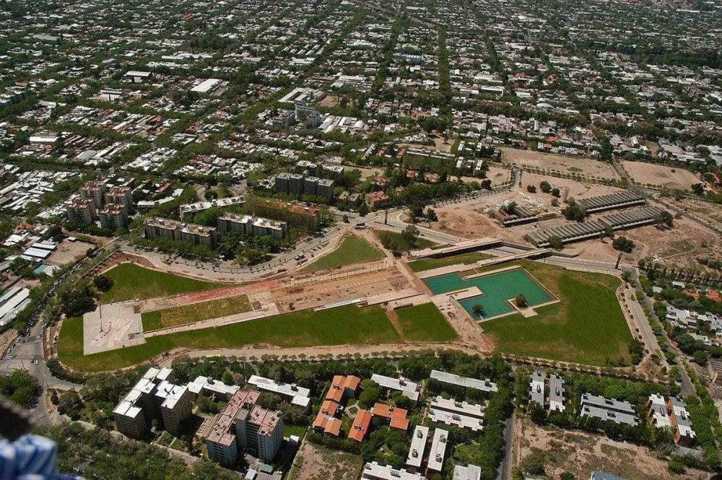
Notes:
Parque Central de Mendoza

Slide 12
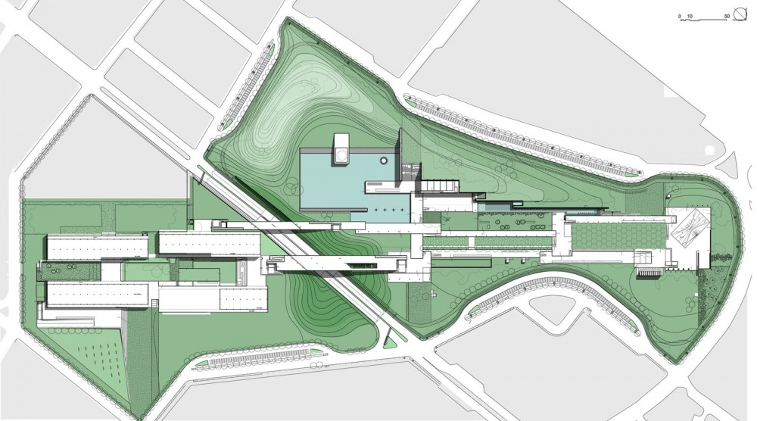
Notes:
Parque Central de Mendoza

Slide 13
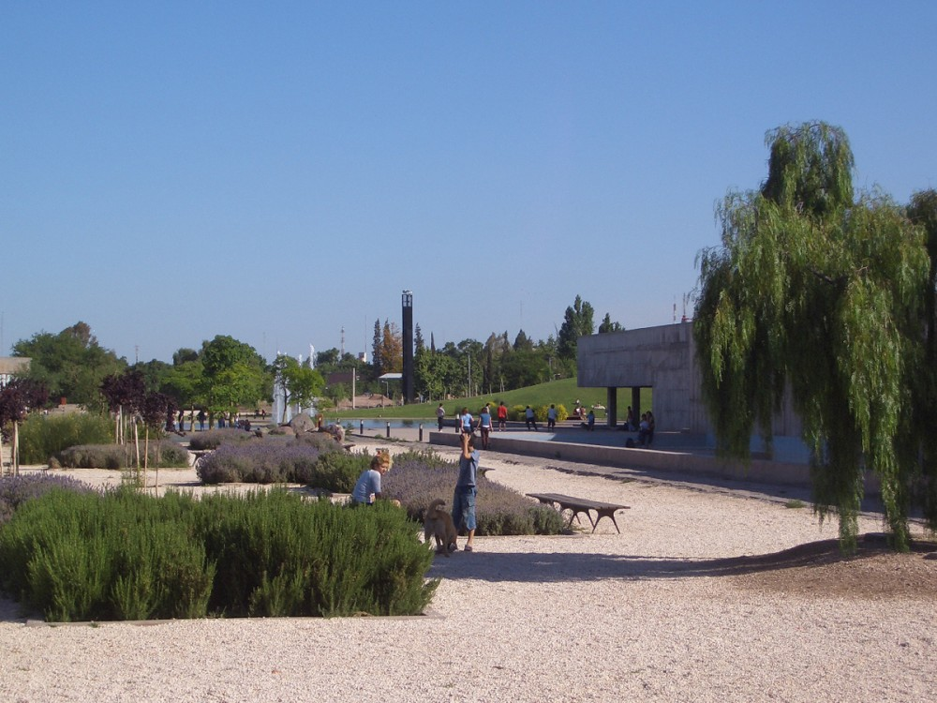
Notes:
Parque Central de Mendoza

Slide 14
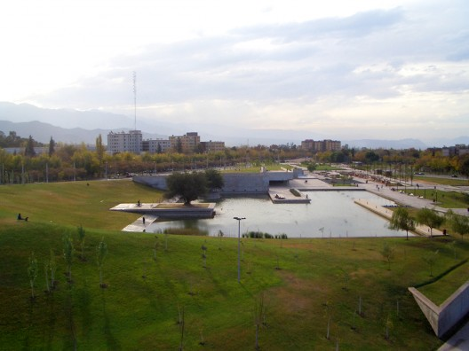
Notes:
Parque Central de Mendoza

Slide 15
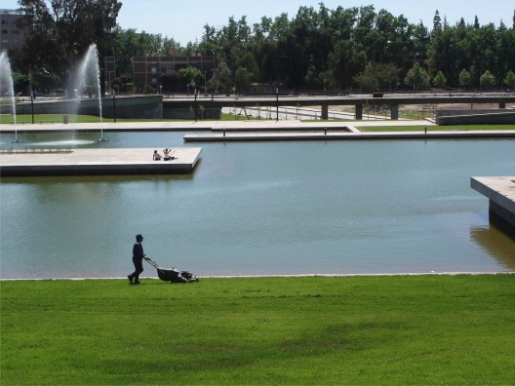
Notes:
Parque Central de Mendoza

Slide 16
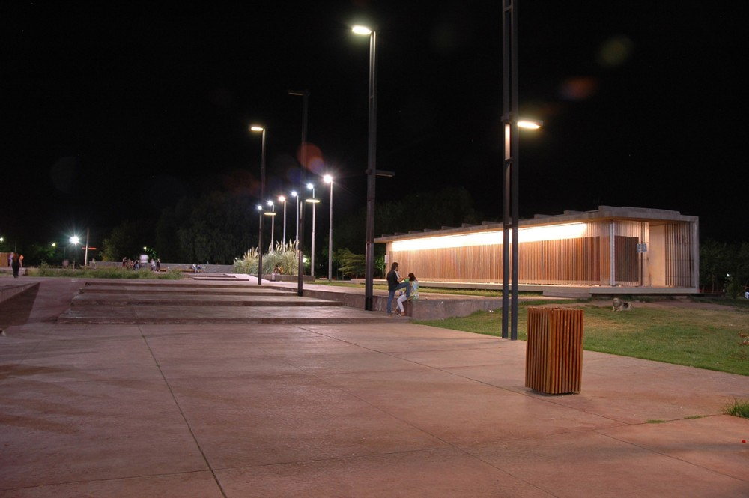
Notes:
Parque Central de Mendoza

Slide 17
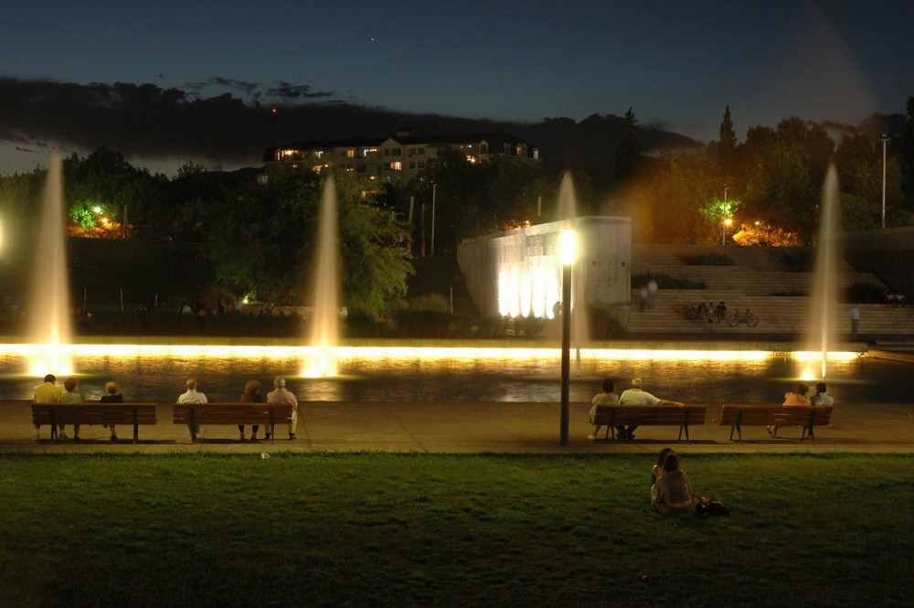
Notes:
Parque Central de Mendoza

Slide 18
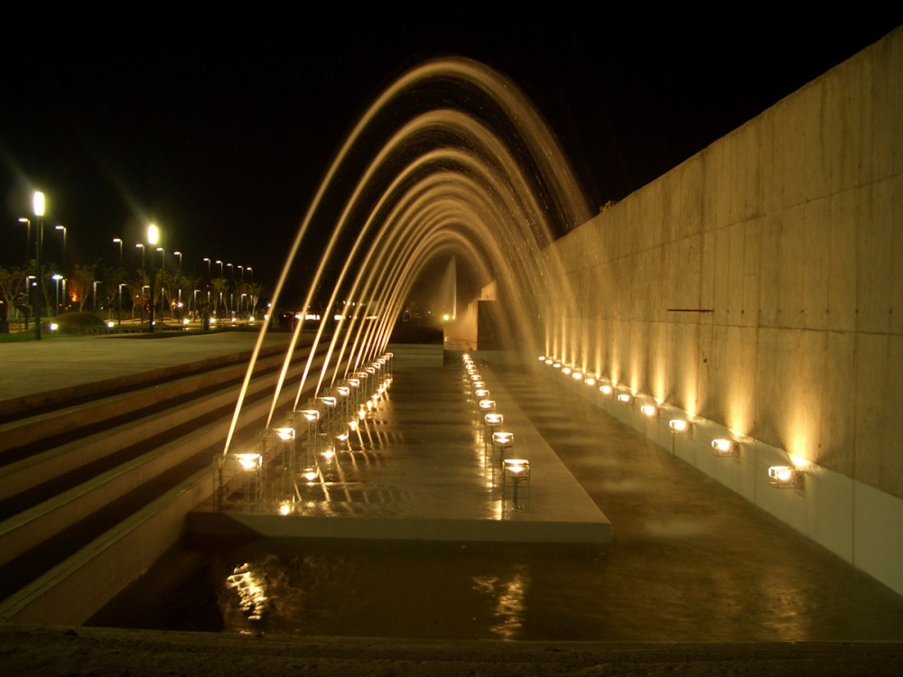
Notes:
Parque del Centenario

Slide 19
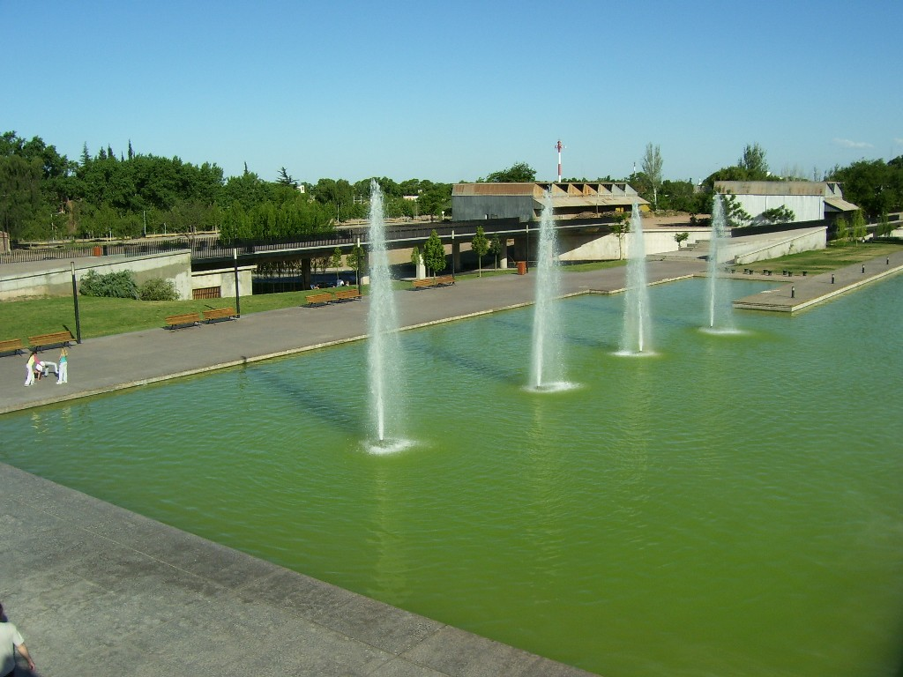
Notes:
Parque Central Mendoza.-Argentina.

Slide 20
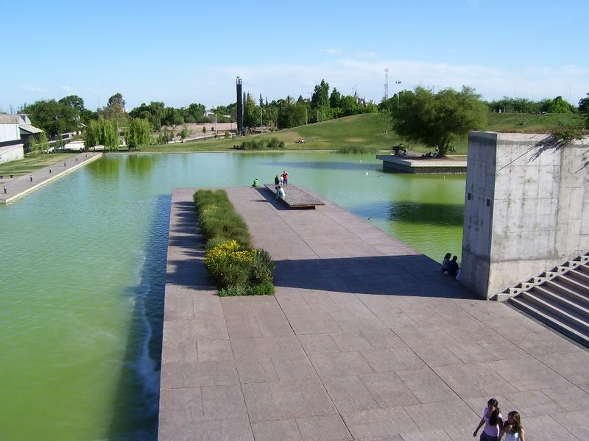
Notes:
Parque Central Mendoza.-Argentina.

Slide 21
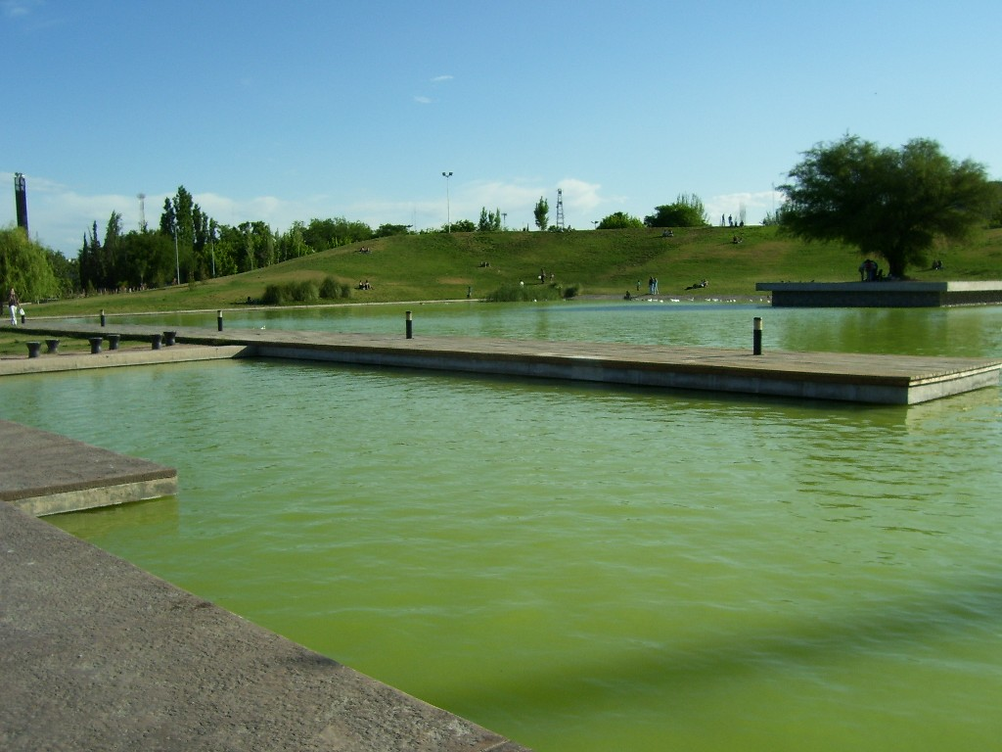
Notes:
Parque Central Mendoza.-Argentina.

Slide 22
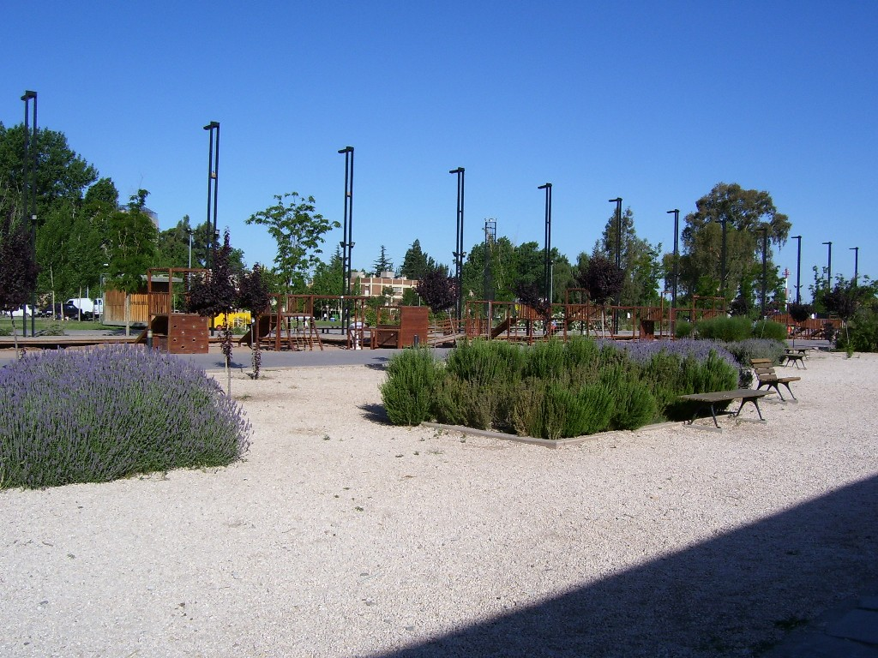
Notes:
Parque Central Mendoza.-Argentina.

Slide 23
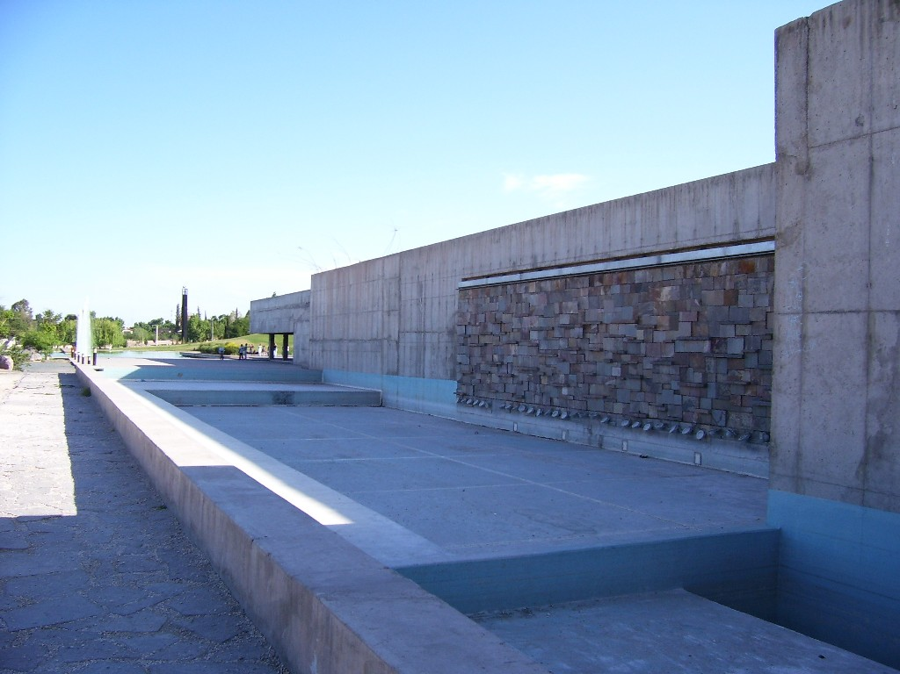
Notes:
Parque Central Mendoza.-Argentina.

Slide 24
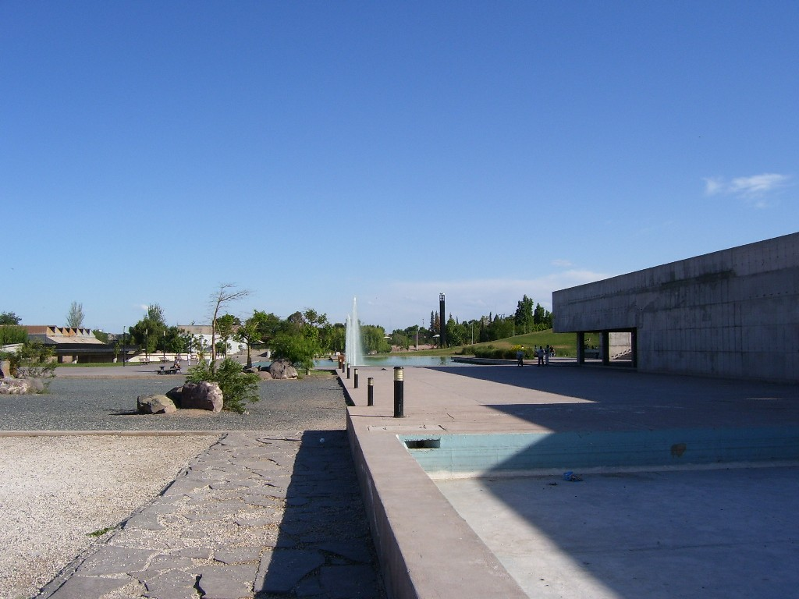
Notes:
Parque Central Mendoza.-Argentina.

Slide 25
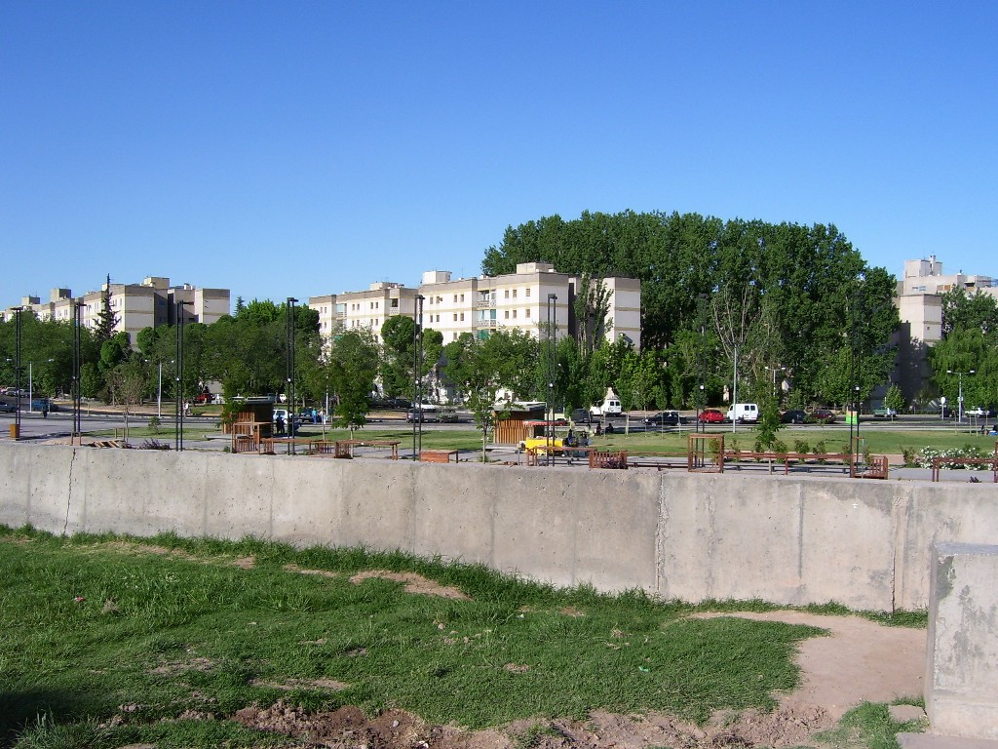
Notes:
Parque Central Mendoza.-Argentina.

Slide 26
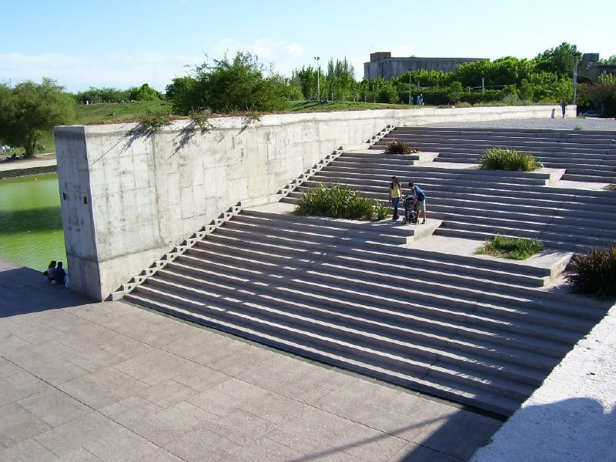
Notes:
Parque Central Mendoza.-Argentina.

Slide 27
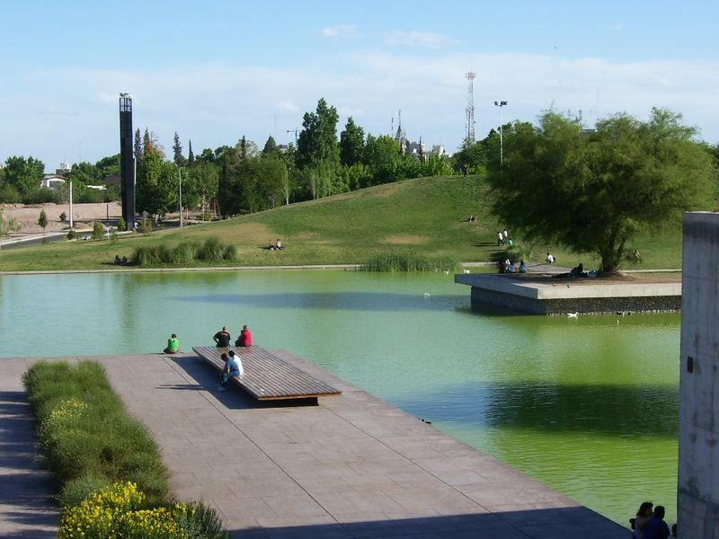

Slide 28
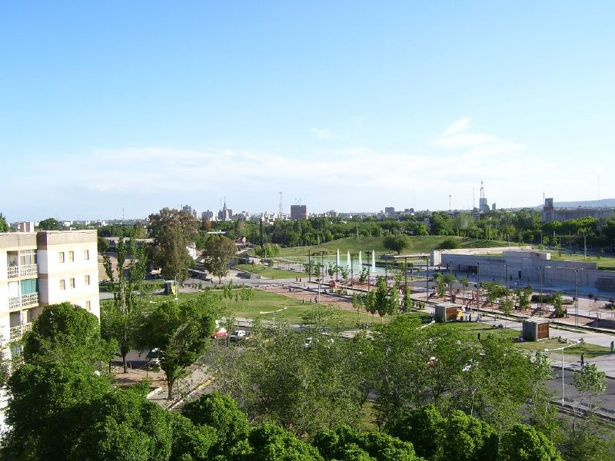
Notes:
Parque Central Mendoza.-Argentina.

Slide 29
Parque de la Independencia.-Rosario
El Parque de la Independencia es un parque público de Rosario, provincia de Santa Fe, Argentina.
Tiene 1,26 km² e incluye:
El Rosedal, de 1915, con abundantes especies de rosas, y esculturas y fuentes.
La Fuente de Cerámica más grande del mundo, donada por la comunidad de España, en 1936.
El Jardín Francés, de 1942, con muchos arreglos florales, y una gran fuente de mármol.

Slide 30
El Calendario, donde todas las tardes desde 1946, los jardineros rearreglan las flores para mostrar la fecha escrita con setos en el terreno.
Un área reservada para eventos, inicialmente para exposiciones de ganadería, y luego ampliada a la industria y el comercio.
El Hipódromo de Rosario del Jockey Club.
El Museo de la Ciudad de Rosario, abierto en 1902, pero como "Escuela de Aprendices Jardineros".
El Estadio Municipal Jorge Newbery, de 1925, el primer club estatal público de Argentina.
El Museo Municipal de Bellas Artes Juan B. Castagnino, abierto en 1937.

Slide 31
El Museo Histórico Provincial Dr. Julio Marc, de 1939.
El Jardín de los Niños, un área de 3,5 ha con divertimientos y facilidades educacionales (ex Zoológico Municipal).
El Parque de la Independencia fue el primer parque de la ciudad.
Su origen se vincula a cuatro plazas públicas en la intersección de dos nuevos amplios bulevards, el "Bv. Santafesino" y el "Bv. Argentino" (actuales Bv. Oroño y Av. Pellegrini).

Slide 32
Las cuatro plazas se llamaban "Independencia.
En 1900, el gobierno provincial autorizó a la municipalidad, presidida por el intendente Luis Lamas, a expropiar las tierras para crear un nuevo parque.
En 1900, el gobierno provincial autorizó a la municipalidad, presidida por el intendente Luis Lamas, a expropiar las tierras para crear un nuevo parque.
Los planos fueron realizados por el famoso paisajista Carlos Thays (ya conocido por su trabajo del Jardín Botánico de Buenos Aires, y muchos otros).

Slide 33
En 1901 la municipalidad compra las avenidas internas y las calles, un lago artificial y, con la tierra extraída del lago, una pequeña colina artificial (aún llamada La Montañita Ese año, conmemorando el 1er. Festival del Árbol que tuvo lugar, se plantaron 6.000 ejemplares por estudiantes en el parque, inaugurándose el 1 de enero de 1902.

Slide 34
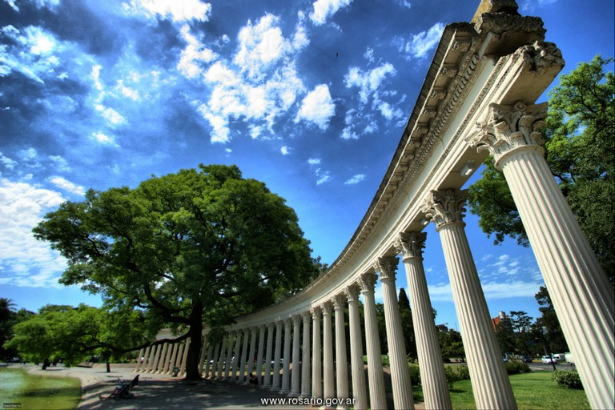
Parque de la Independencia.-Rosario
Notes:
Parque de la Independencia.-Rosario

Slide 35
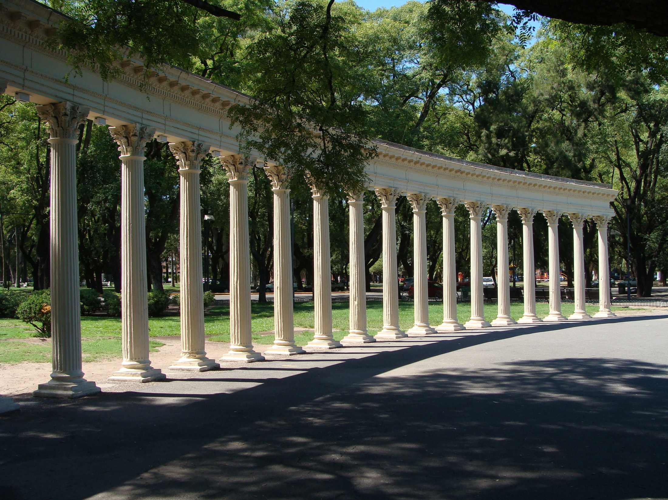
Notes:
Parque de la Independencia.-Rosario

Slide 36
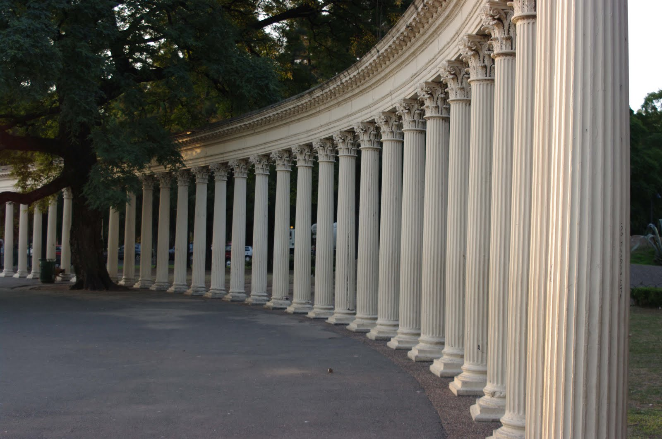
Notes:
Parque de la Independencia.-Rosario

Slide 37
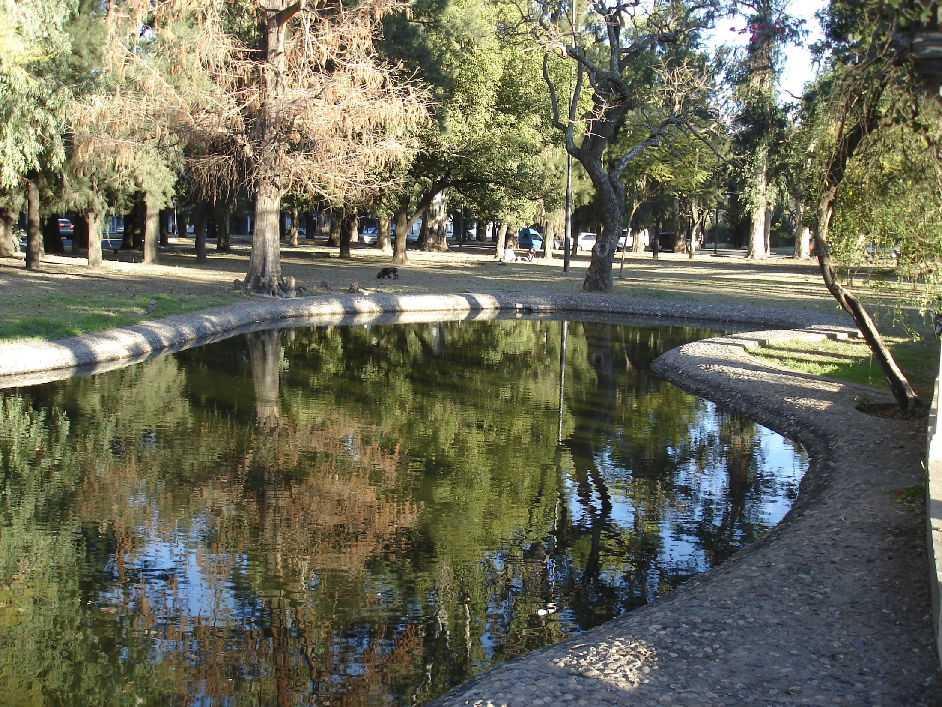
Notes:
Parque de la Independencia.-Rosario

Slide 38
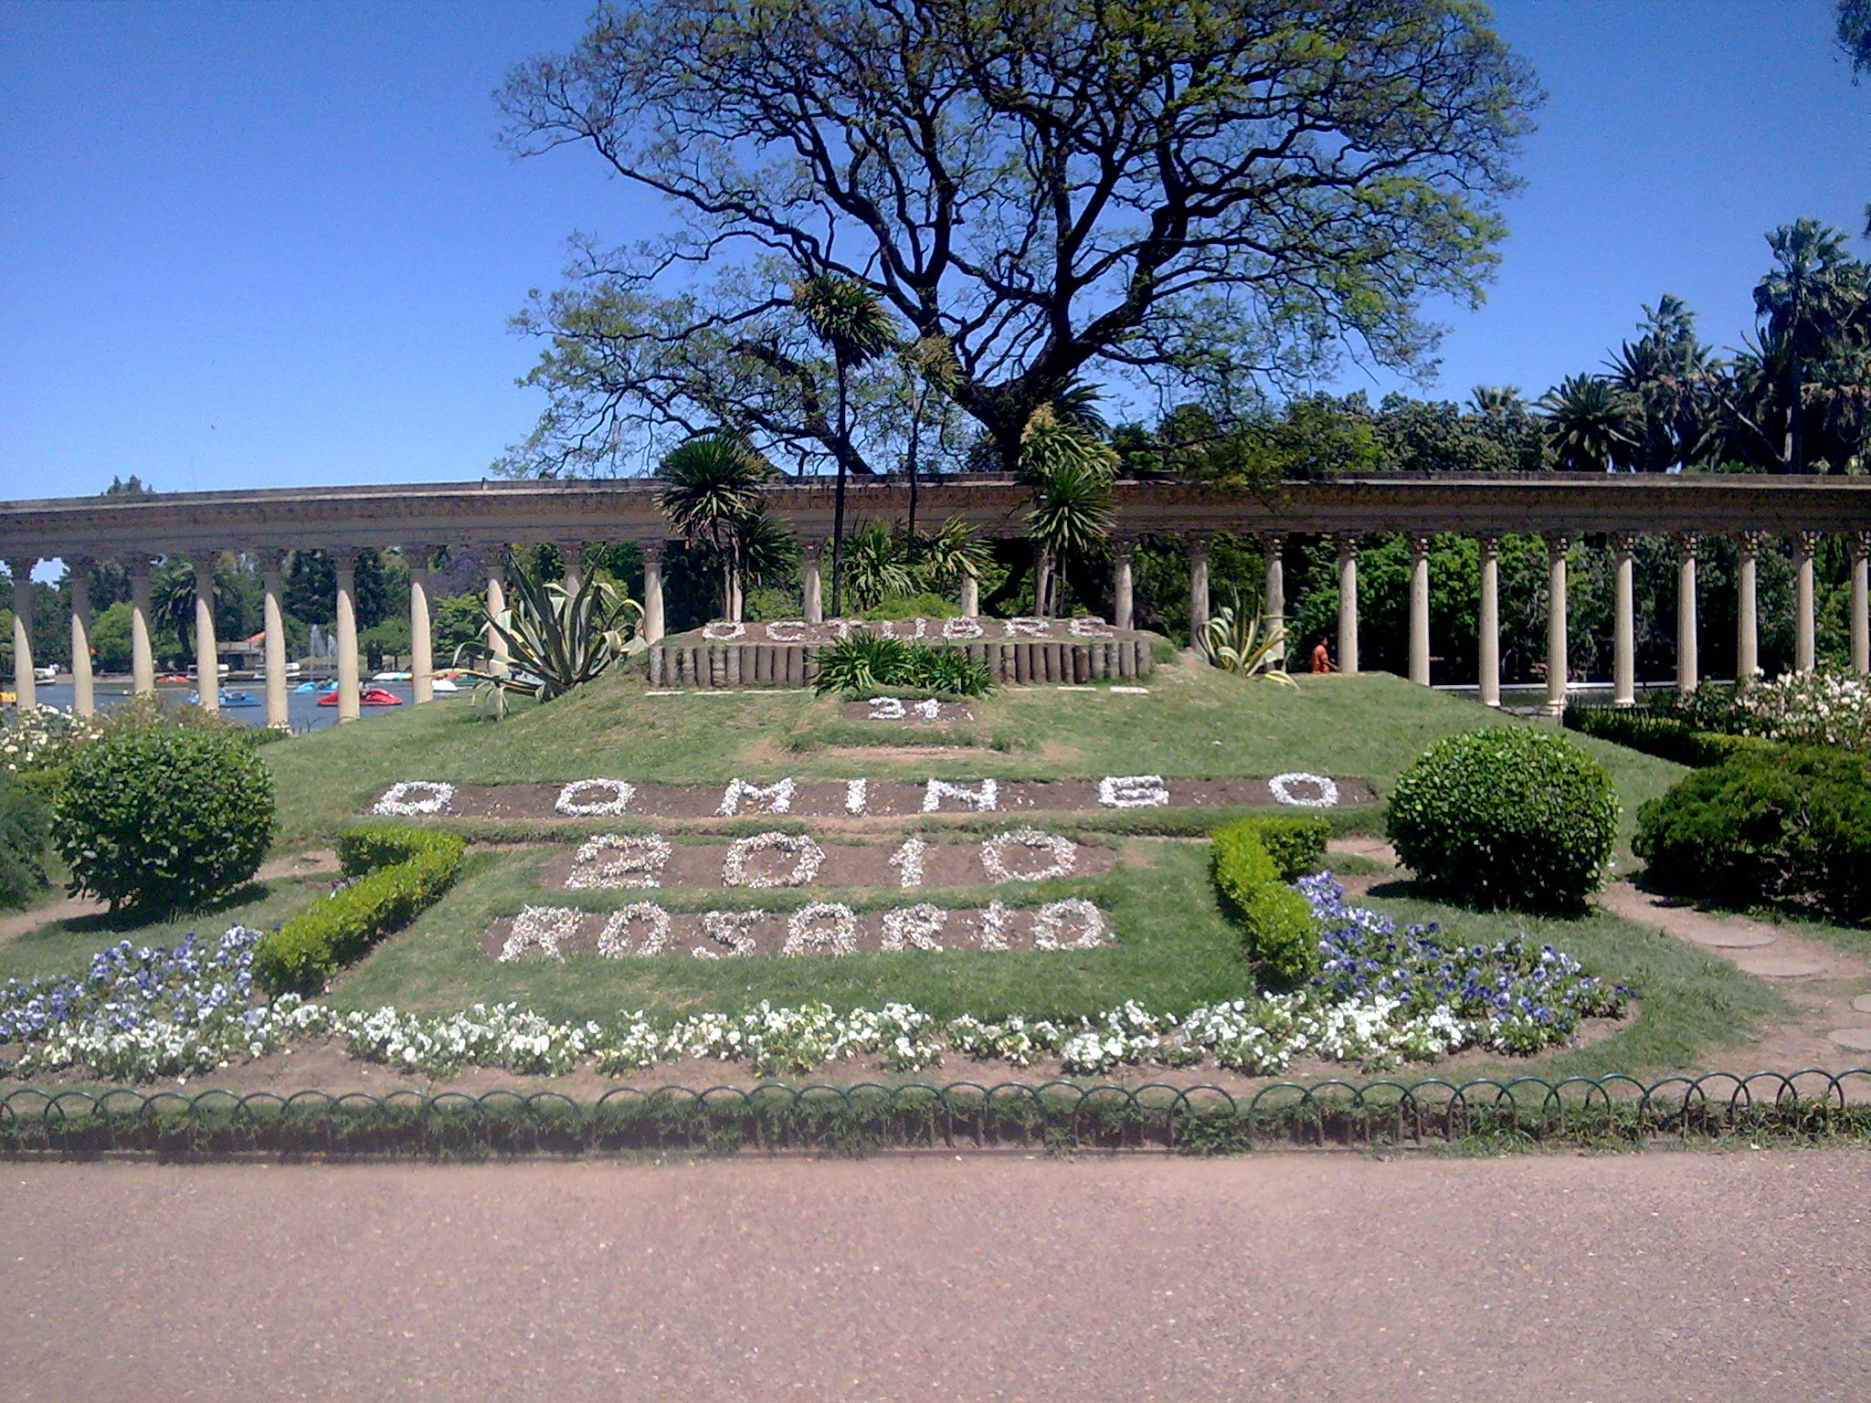
Notes:
Parque de la Independencia.-Rosario

Slide 39
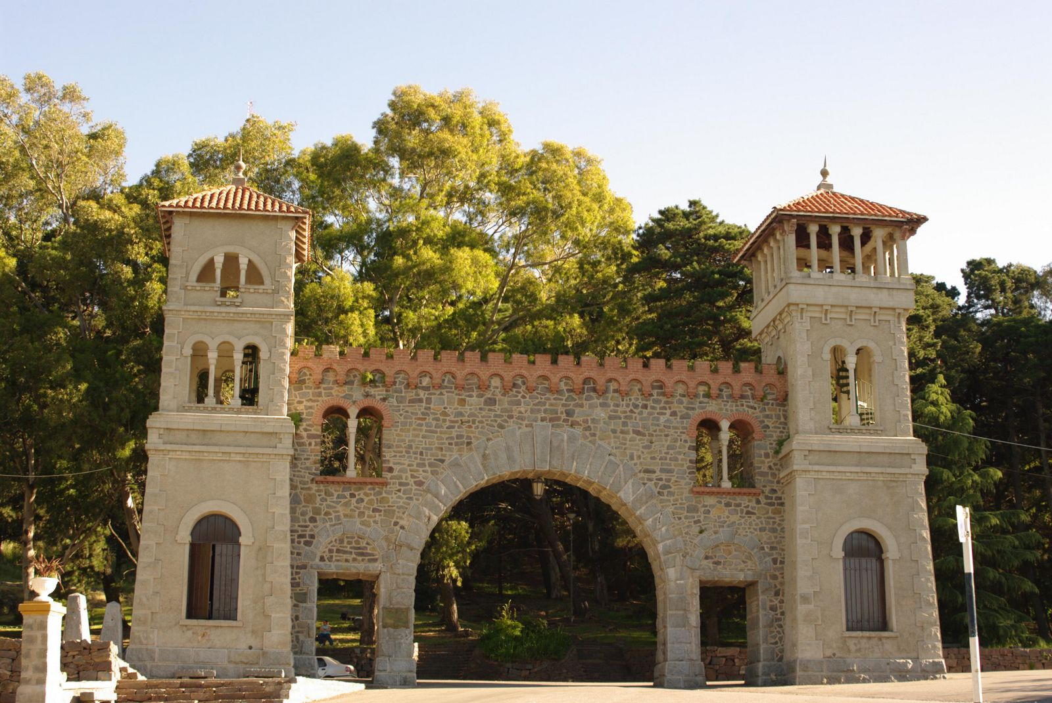
Notes:
Parque de la Independencia

Slide 40
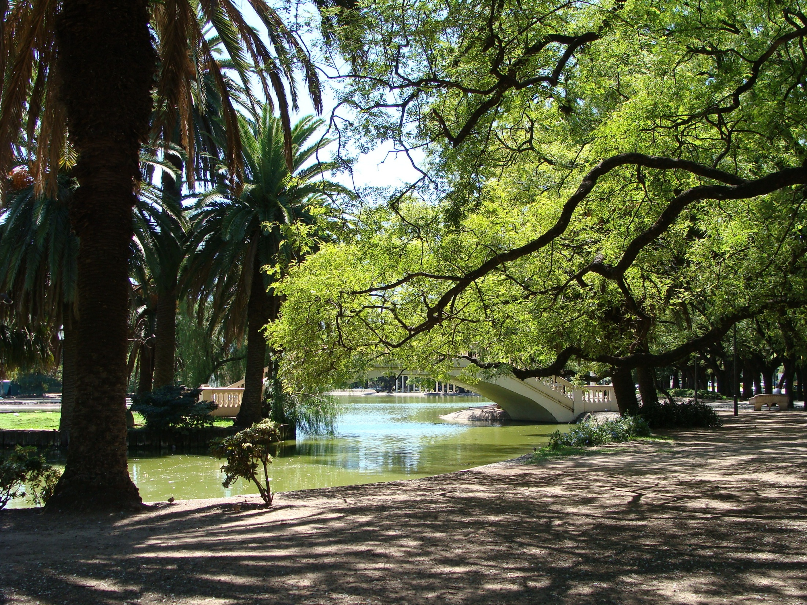
Notes:
Parque de la Independencia.-Rosario

Slide 41
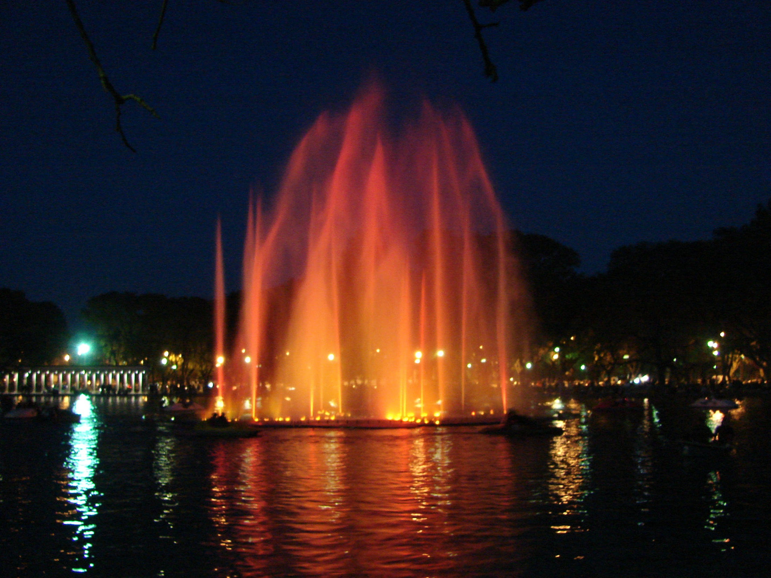
Notes:
Parque de la Independencia.-Rosario

Slide 42
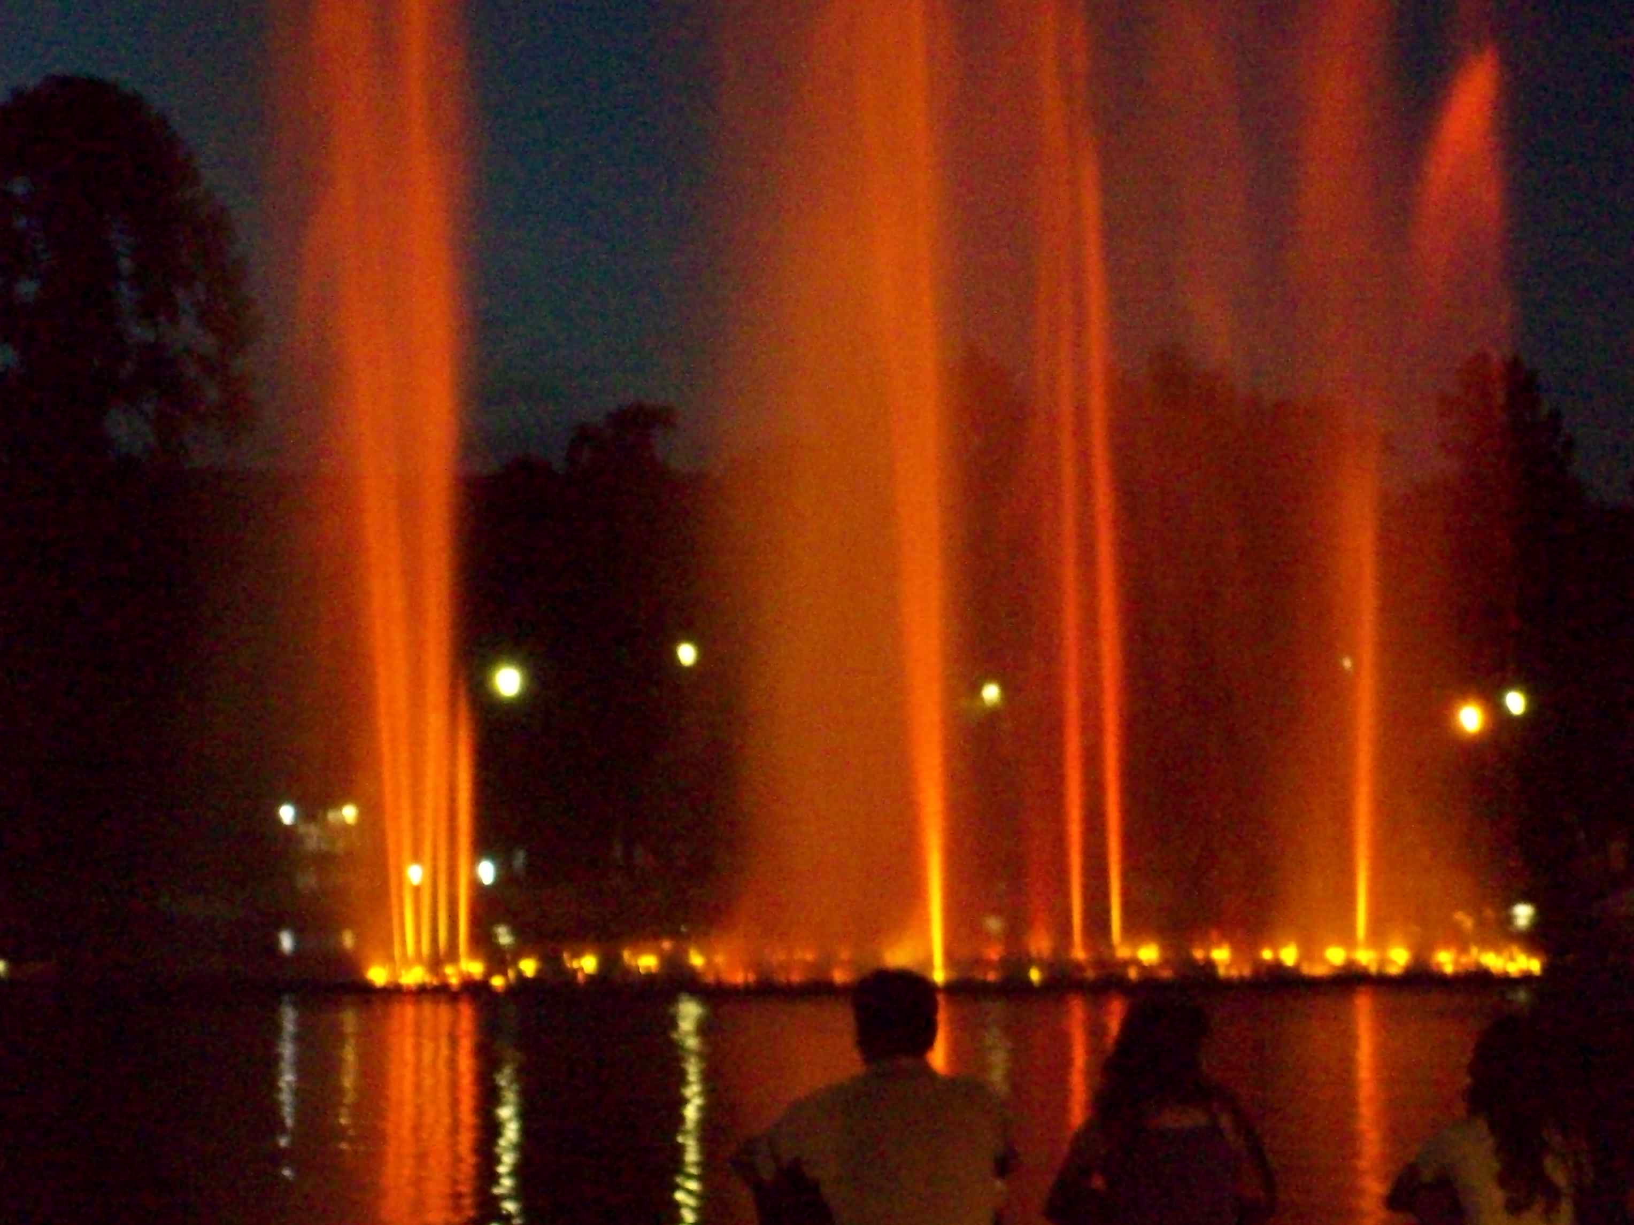
Notes:
Parque de la Independencia.-Rosario

Slide 43
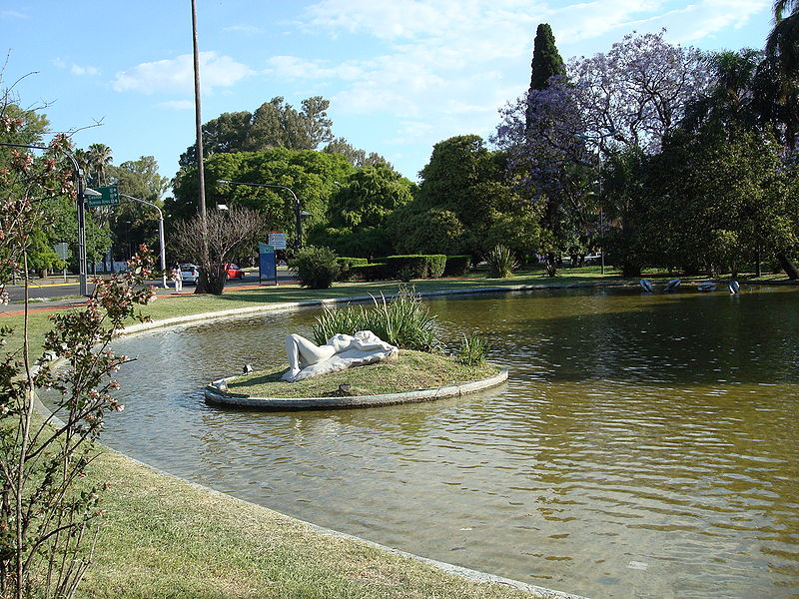
Notes:
Parque de la Independencia.-Rosario

Slide 44
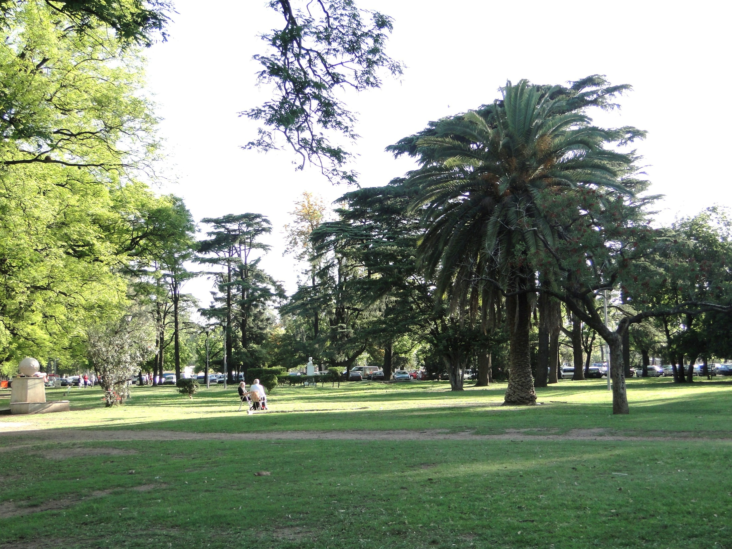
Notes:
Parque de la Independencia.-Rosario

Slide 45
Notes:
Parque de la Independencia.-Rosario

Slide 46
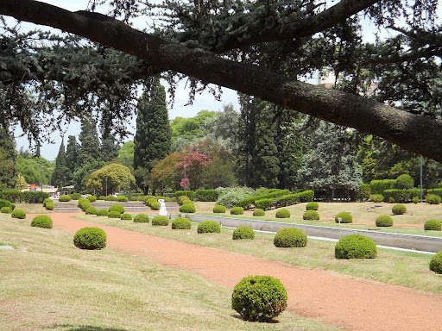

Slide 47
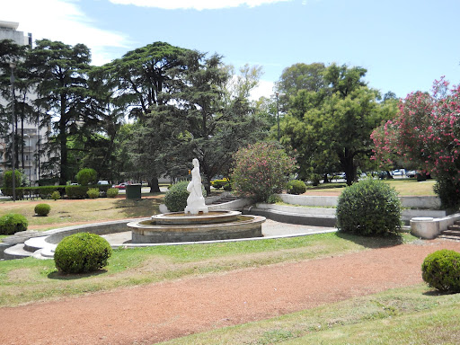

Slide 48
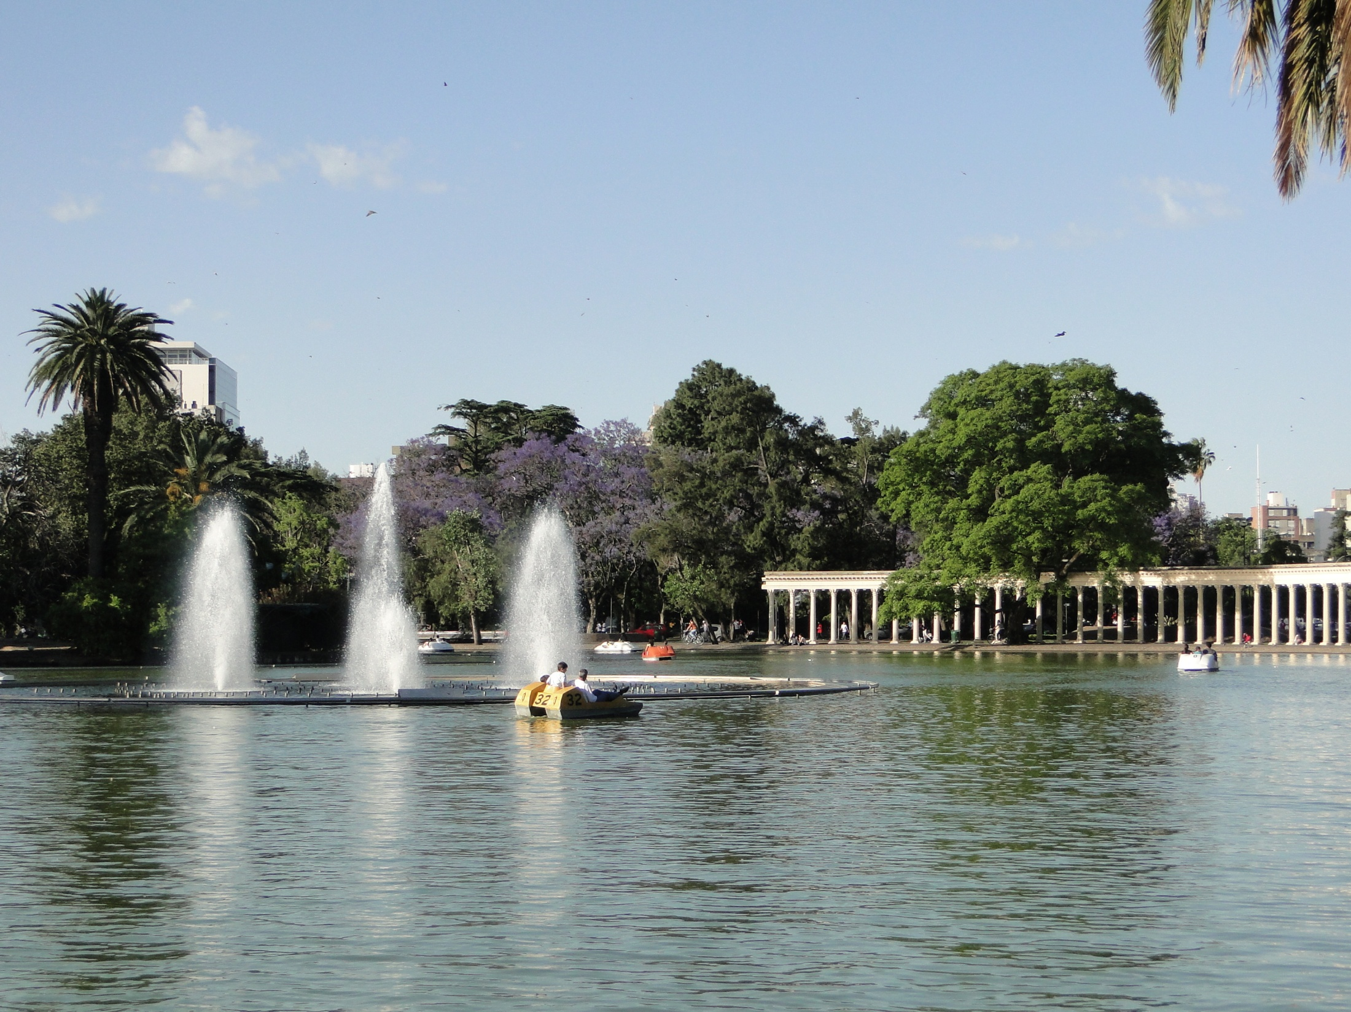

Slide 49
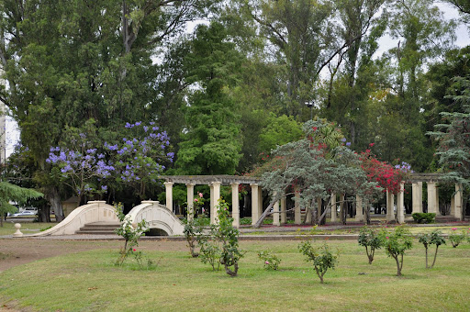

Slide 50
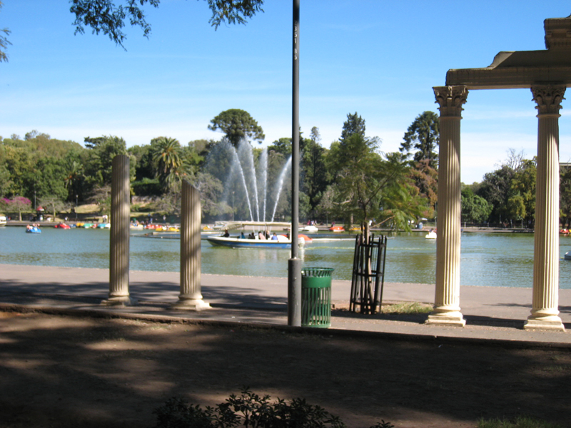

Slide 51
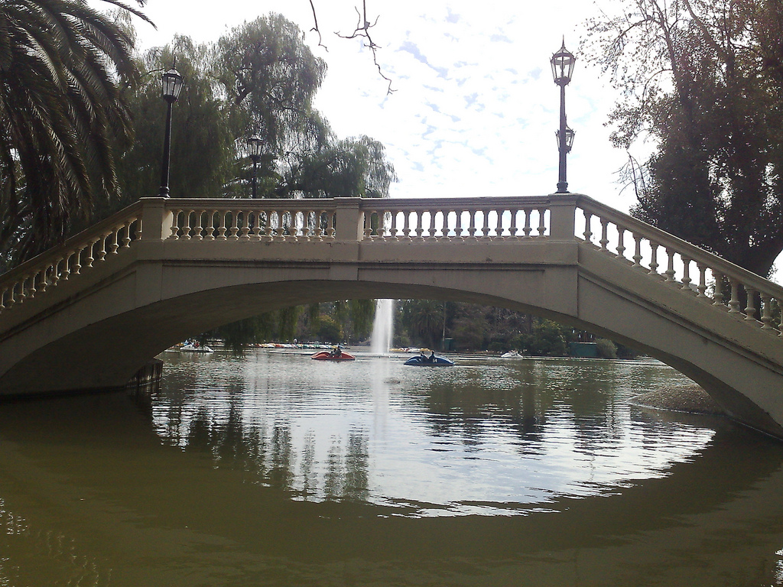

Slide 52
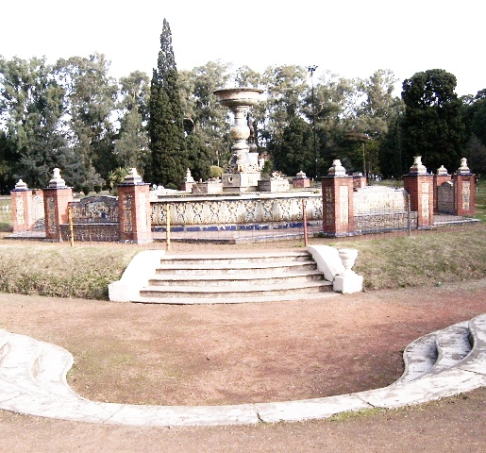
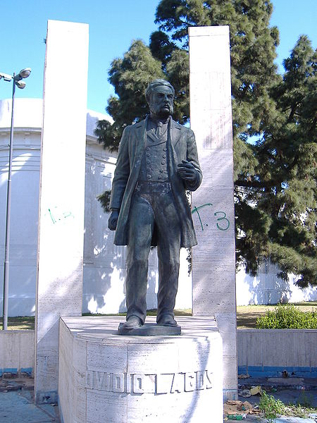
Notes:
Fuente de cerámica.-Ovidio Lagos

Slide 53
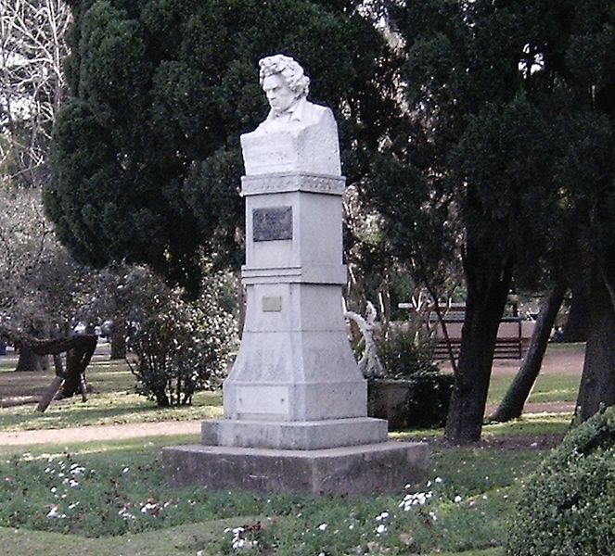
Notes:
Bethoven

Slide 54
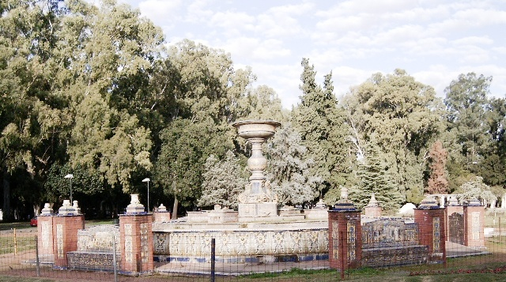
Notes:
Fuente de cerámica

Slide 55
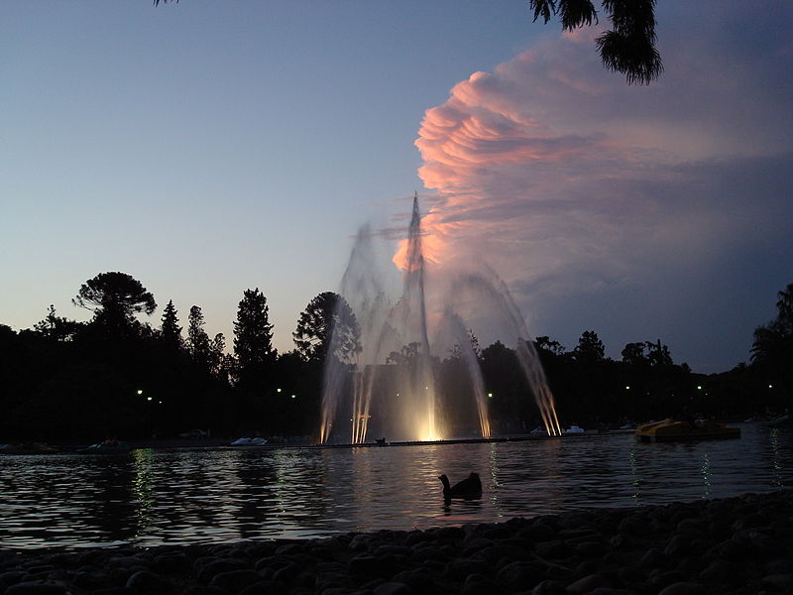
Notes:
Aguas danzantes

Slide 56
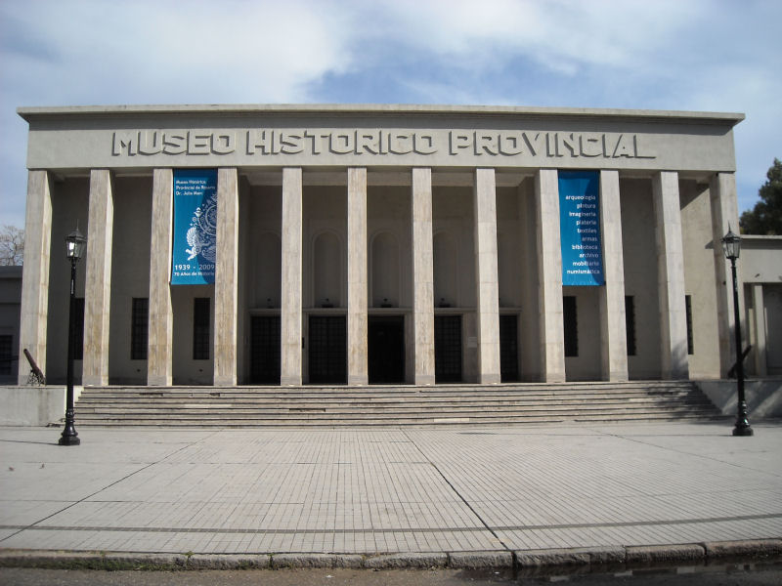

Slide 57
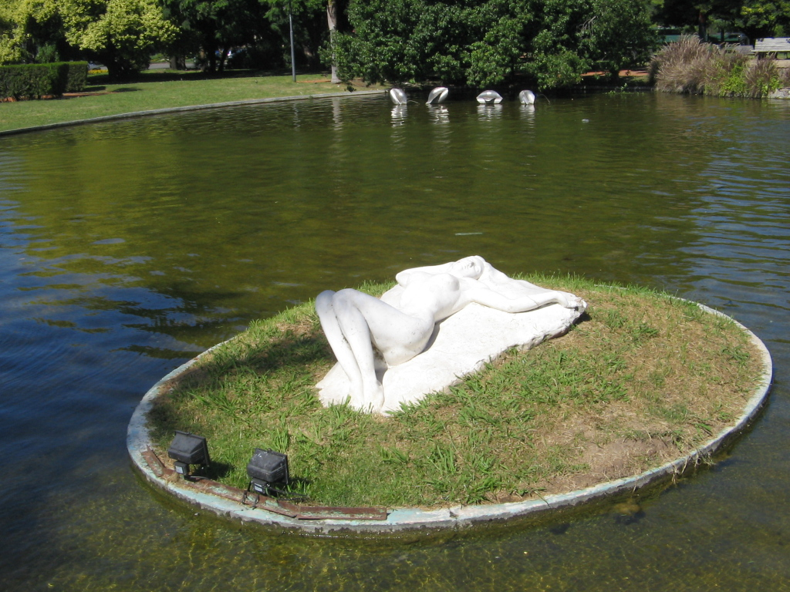

Slide 58
Parque General San Martin
El Parque General San Martín, es el parque más antiguo y el principal de Mendoza.
El parque abarca 307 ha cultivadas y 86 ha en expansión con 17 km de recorrido.
Se encuentra ubicado en la ciudad de Mendoza, la más importante del oeste de la República Argentina.
Delimitan el parque las avenidas Carlos Washington Lencinas (al Norte), San Francisco De Asis (al Sur) y Boulogne Sur Mer (al Este).
En tanto que la precordillera mendocina es el límite Oeste.

Slide 59
El límite Sur se ha modificado por las ampliaciones realizadas al Parque (extendiéndose más al sur), siendo hoy el límite el Zanjón Frías, divisorio del Departamento Capital y del Departamento de Godoy Cruz, municipios de la Provincia de Mendoza.
Después del terremoto de 1861, la ciudad se vio afectada por grandes epidemias de difteria, cólera, y sarampión lo que significaba un gran conflicto sanitario que requería de urgente solución, es por eso que en el proceso de reconstrucción de la nueva ciudad post-terremoto el por entonces Ministro de Obras y Servicios Públicos Emilio Civit decide promover la ley N° 3 para poblar el oeste por medio de la forestación que serviría además como defensa aluvial y para la ubicación de una nueva penitenciaria.

Slide 60
Finalmente el 6 de diciembre de 1896, se dicta la ley N°19 como la normativa para la creación del Parque del Oeste, nombre originario del actual General San Martín.
Ese mismo año se contrata al arquitecto y paisajista francés Carlos Thays, responsable de otros importantes parques argentinos como Parque 9 de julio, Parque Sarmiento y Parque Nahuel Huapi.
Al principio, la construcción de este parque desató polémica entre los oficialistas y opositores de aquel tiempo.
El gobierno de Moyano, quién era el mandatario en esa época afirmaba que dicho proyecto tenía como objetivo subsanar las falencias sanitarias que se vivían tras el sismo, mientras que la oposición sostenía que esta construcción de …..

Slide 61
….gran magnitud solo respondía a fines elitistas y que con menor cantidad de dinero podrían solucionarse problemas sanitarios de mayor importancia como cloacas, agua potable, acequias, etc.
El resultado favoreció a largo plazo a toda la población del Gran Mendoza al producirse una purificación atmosférica total de la zona.
En el parque se pueden realizar un sinnúmero de actividades recreativas, deportivas, educativas, culturales y turísticas.

Slide 62
Decenas de obras artísticas a lo largo y ancho del predio, las más destacadas son los Caballitos de Marly (réplica de los que se encuentran en los Campos Elíseos de París) y La Fontaine de L'Observatoire (nombre de poca trascendencia), también nombrada La Fuente de los Continentes (por representar a Europa, América, África y Asia), y erróneamente conocida como Fuente de las Américas.
Actividades al aire libre gratuitas auspiciadas por el gobierno: se muestra cine argentino a todo el público, se brindan conciertos sinfónicos en la isla del lago, se dan clases de gimnasia aeróbica y se ofrece un espacio libre de tránsito vehicular para atletas, skaters y patinadores.

Slide 63
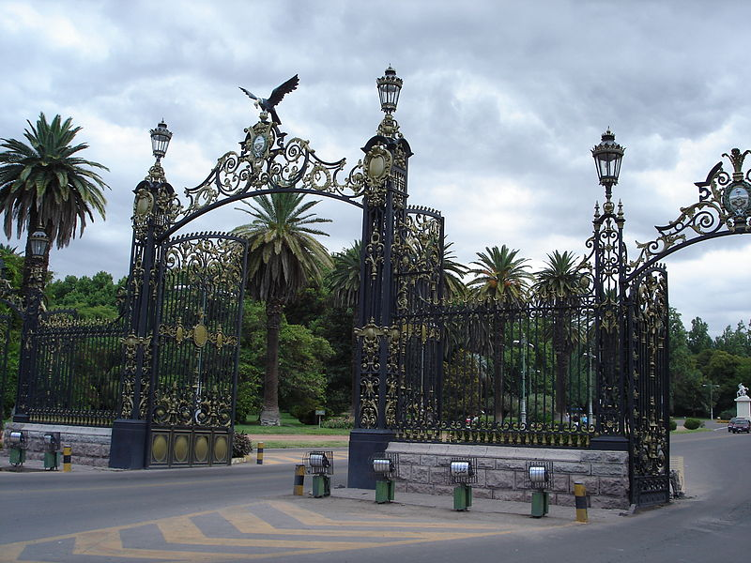
Notes:
Los Portones.-Entrada del Parque

Slide 64
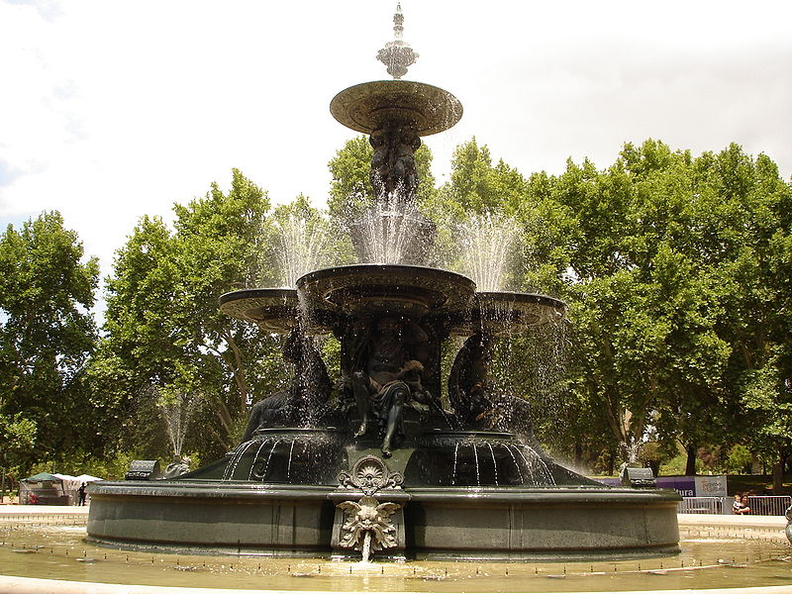
Notes:
Fuente de los Continentes

Slide 65
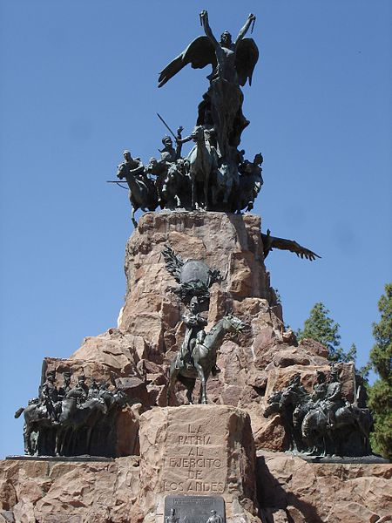
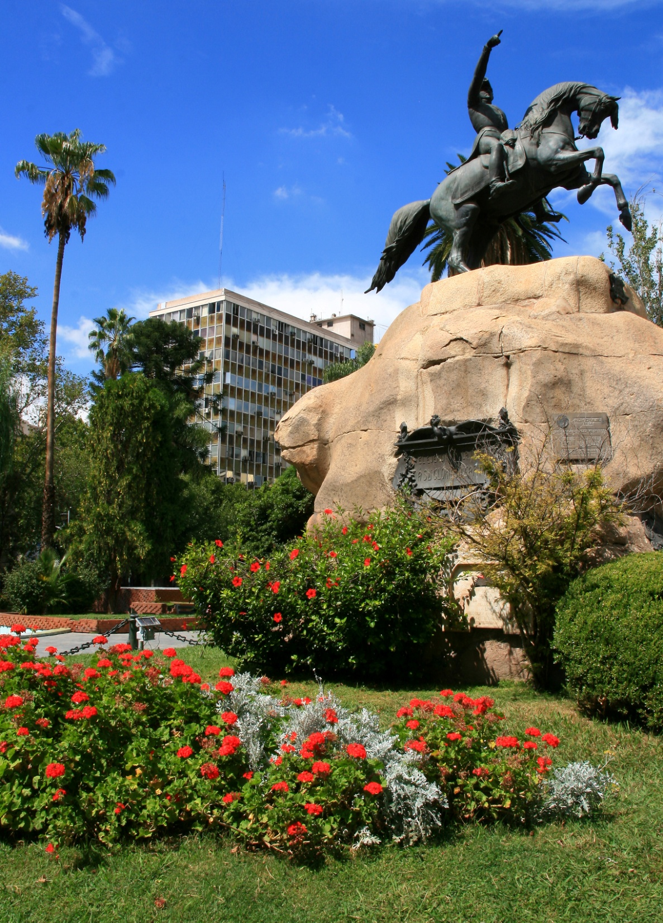
Notes:
Cerro de la Gloria.-Monumento al Ejercito de los Andes y General San Martin

Slide 66
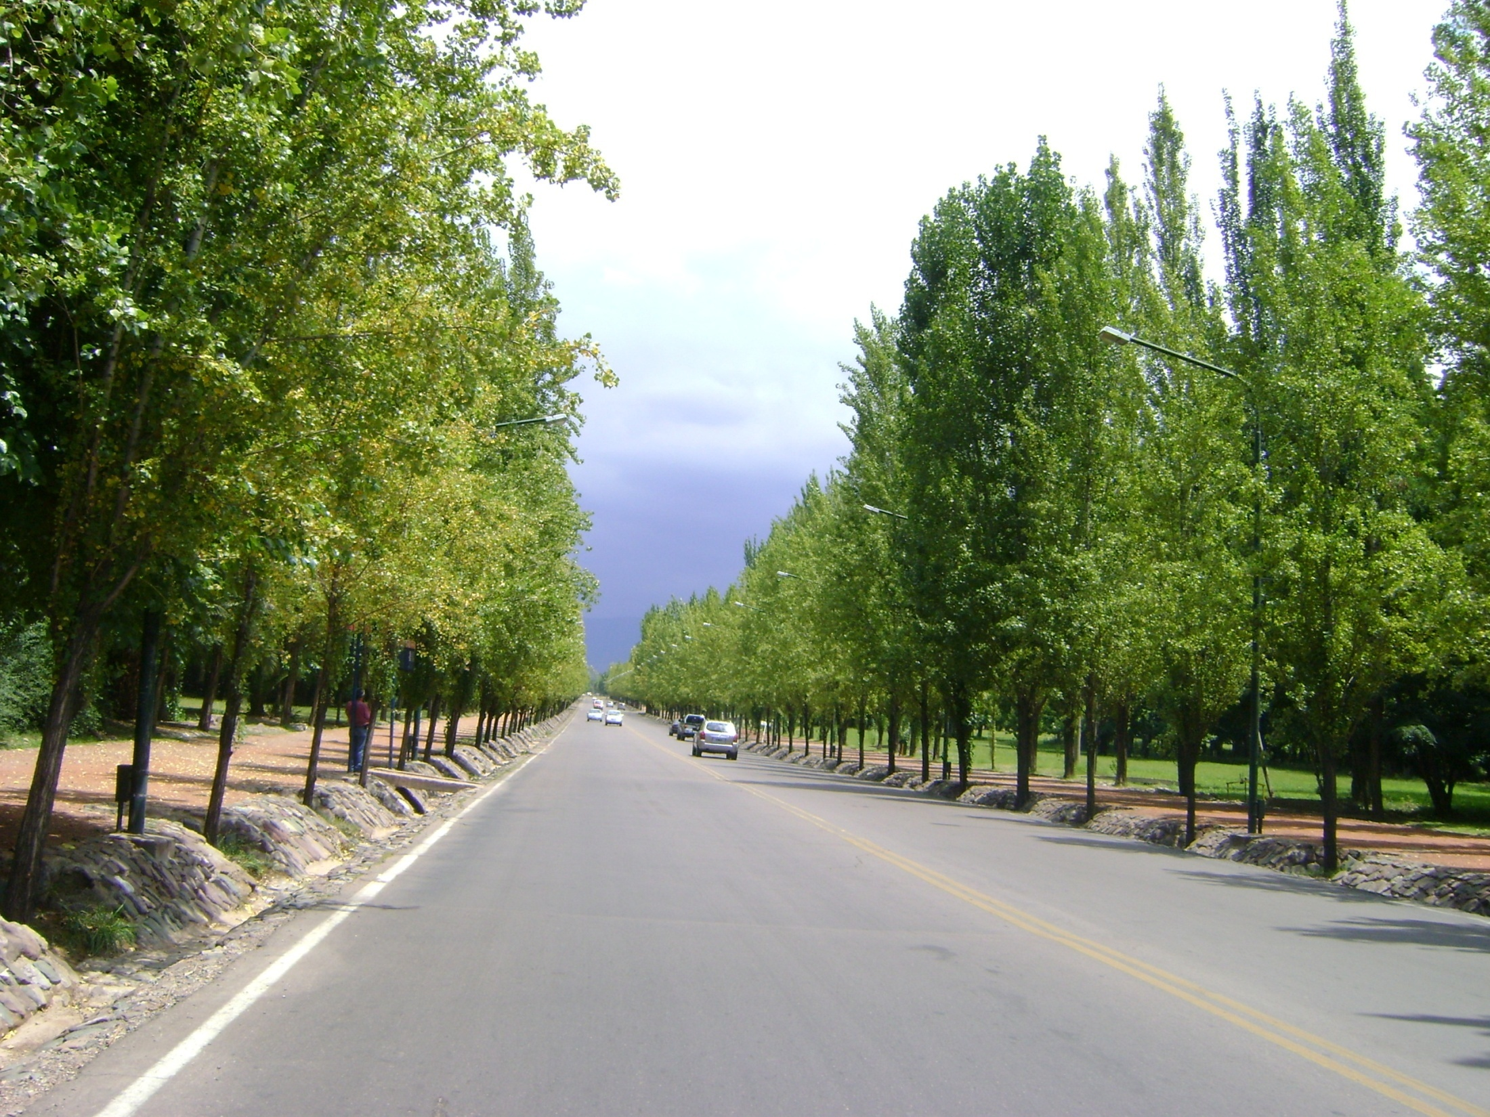
Notes:
Parque General San Martin.-Mendoza,-Argentina

Slide 67
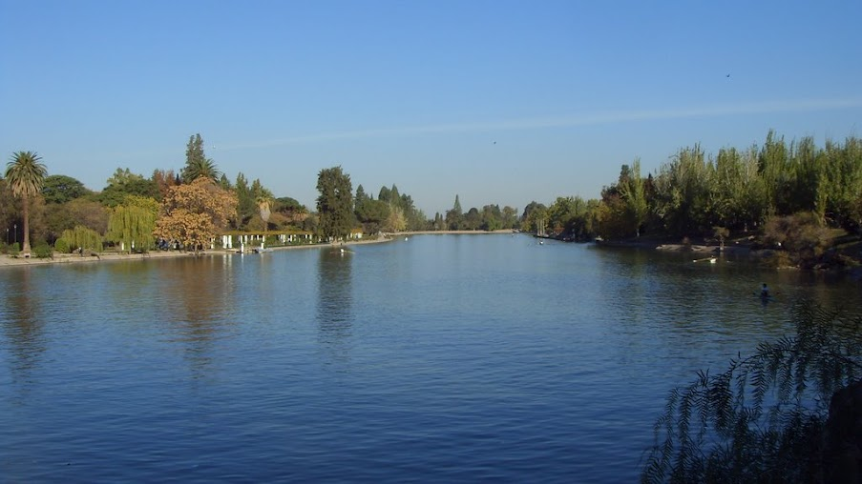
Notes:
Parque General San Martin.-Mendoza,-Argentina

Slide 68
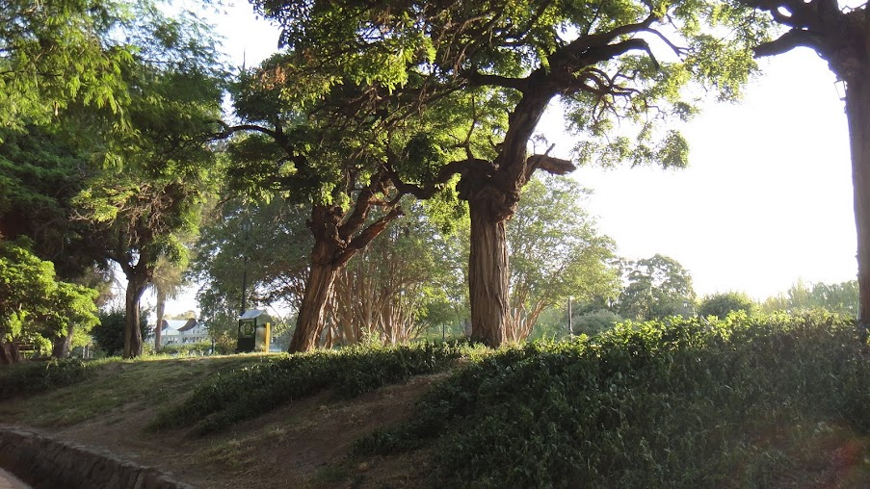
Notes:
Parque General San Martin.-Mendoza,-Argentina

Slide 69
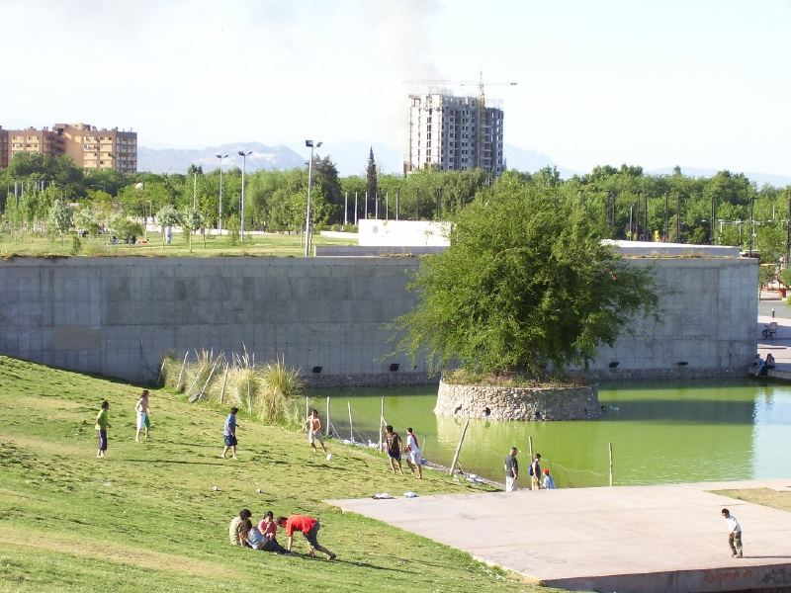
Notes:
Parque General San Martin.-Mendoza,-Argentina

Slide 70

Notes:
Parque General San Martin.-Mendoza,-Argentina

Slide 71

Notes:
Parque General San Martin.-Mendoza,-Argentina

Slide 72

Notes:
Parque General San Martin.-Mendoza,-Argentina

Slide 73

Notes:
Parque General San Martin.-Mendoza,-Argentina

Slide 74
Notes:
Parque General San Martin.-Mendoza,-Argentina

Slide 75

Notes:
Parque General San Martin.-Mendoza,-Argentina

Slide 76

Notes:
Parque General San Martin.-Mendoza,-Argentina

Slide 77

Notes:
Parque General San Martin.-Mendoza,-Argentina

Slide 78

Notes:
Parque General San Martin.-Mendoza,-Argentina

Slide 79

Notes:
Parque General San Martin.-Mendoza,-Argentina

Slide 80

Notes:
Parque General San Martin.-Mendoza,-Argentina

Slide 81

Notes:
Parque General San Martin.-Mendoza,-Argentina

Slide 82

Notes:
Parque General San Martin.-Mendoza,-Argentina

Slide 83

Notes:
Parque General San Martin.-Mendoza,-Argentina

Slide 84

Notes:
Parque General San Martin.-Mendoza,-Argentina

Slide 85

Notes:
Parque General San Martin.-Mendoza,-Argentina

Slide 86

Notes:
Parque General San Martin.-Mendoza,-Argentina

Slide 87

Notes:
Parque General San Martin.-Mendoza,-Argentina

Slide 88

Notes:
Parque General San Martin.-Mendoza,-Argentina

Slide 89

Notes:
Parque General San Martin.-Mendoza,-Argentina

Slide 90

Notes:
Parque General San Martin.-Mendoza,-Argentina

Slide 91

Notes:
Parque General San Martin.-Mendoza,-Argentina

Slide 92

Notes:
Parque General San Martin.-Mendoza,-Argentina

Slide 93
Parque Rivadavia
Originalmente conocido como "Quinta Lezica" (de Ambrosio Plácido de Lezica), mediante la Ordenanza N° 2702, a partir del 10 de julio de 1928, bajo un diseño del prestigioso paisajista Carlos Thays, nace lo que hoy conocemos como Parque Rivadavia.
Esta ubicado en el barrio de Caballito, ciudad de Buenos Aires.
Se encuentra entre la avenida Rivadavia y las calles Doblas, Chaco, Rosario y Beauchef.

Slide 94
Con una superficie de seis hectáreas el parque esta compuesto casi en su totalidad por espacio verde, un pequeño lago artificial, un monumento a Simón Bolívar, una antigua noria (única construcción original de la época en que el parque pertenecía a la familia Lezica), un anfiteatro, juegos para niños y una pista de patinaje para niños entre otras cosas.
El 16 de enero del 2003 comenzaron las obras de remodelación del parque que incluyeron un enrejado perimetral de 625 metros, 9 entradas, 9 puestos de seguridad, el plantado de nuevos árboles, riego por aspersión, bancos y el acondicionamiento del Paseo de las Magnolias.

Slide 95
El terreno en que se encuentra el parque pertenecía a Ambrosio Plácido Lezica, (1811-1881), quien fue sobrino nieto de Juan de Lezica y Alquiza.
Este último fue una figura relevante durante Revolución de Mayo en la Argentina, pues ocupaba en ese entonces el cargo de primer voto en el Cabildo de Buenos Aires, y además amasó una gran fortuna, que llegó por medio de herencias hasta las manos de Ambrosio. Habiendo ocupado importantes cargos como funcionario entre otros, Senador del Estado de Buenos Aires y Juez de Paz.
Además tenía muchas propiedades en la Provincia de Buenos Aires y en Montevideo, curtiembres en Entre Ríos y acciones en los ferrocarriles.

Slide 96
Pero con el correr del tiempo los negocios en los que se encontraba inmerso comienzan a decaer, y debe vender, entre otros muchos bienes, su quinta en Caballito y las curtiembres.
En 1908, ya fallecido, su esposa Rosa encarga al menor de los hijos, Ángel, que venda lo que quedaba de las posesiones territoriales, entre ellas, la vieja quinta sobre la calle Rivadavia, que les sirviese de vivienda.
Esta propiedad le fue ofrecida a la Municipalidad, pero no llegan a un acuerdo. Después de muchos años, les fue expropiada.

Slide 97
Mediante la Ordenanza N° 2702, a partir del 10 de julio de 1928, el terreno se convierta en plaza.
Un monumento a Simón Bolívar realizado por el escultor argentino José Fioravanti, inaugurado el 28 de octubre de 1942 ocupa el centro del parque.
La escultura esta formada por un arco de líneas rectas de 11 metros de altura y 22 metros de ancho, con una inscripción que dice: “A Simón Bolívar, la Nación Argentina” acompañada de cuatro bajorrelieves y, en el centro de la escultura, una estatua.

Slide 98
La Fuente de la Doncella, también conocida como Fuente Catalana, es una escultura en mármol blanco que representa en tamaño natural a una mujer desnuda sacando agua de un pilón.
Fue donada por la Colectividad Catalana residente en la Argentina a la Ciudad de Buenos Aires, a comienzos del siglo XX, con motivo de una fiesta ofrecida por dicha comunidad a la visita a nuestro país de su autor, el artista barcelonés, José Llimona Brughera.
.

Slide 99
Se inauguró el 19 de julio de 1931, cerca a un ombú, donde permaneció hasta 1970, en que fue desplazada para reubicarla, en 1971, en la plaza San Martín, en donde permaneció hasta fines de 2009, cuando fue devuelta al Parque Rivadavia
Frente al gran ombú de una de las entradas que esta sobre la avenida Rivadavia se encuentra una escultura en piedra blanca titulada "Monumento a la Madre" obra del escultor Luis Perlotti donada por el "Club de Leones de Caballito".

Slide 100
A partir de la década de 1980 el parque era utilizado a menudo los domingos por la mañana para la venta de copias pirata de producciones discográficas, en particular relacionadas con el Heavy metal, así como también fanzines y discos de vinilo usados.
En el linde oeste del parque funciona un feria en donde se puede encontrar principalmente música, libros (casi todos ellos usados, al ser en muchos casos de ediciones antiguas son casi inhallables excepto en sitios como este parque), películas y programas para computadora.

Slide 101
Durante las mañanas de los días domingo funciona, bajo el gran ombú de una de las entradas principales al parque, una feria dedicada a la a la venta, compra y canje de artículos relacionados con la filatelia, numismática, acciones, tarjetas telefónicas y postales.
En el extremo noroeste del parque, sobre la calle Rosario, se encuentra una calesita (tiovivo).
En el anfiteatro los domingos hay espectáculos gratuitos para niños.

Slide 102
Con el correr de los años fue aumentando la cantidad de vendedores y tipos de productos en venta (que ahora incluyen, también, copias piratas de películas en DVD juegos para computadoras y consolas de videojuegos) hasta que la crisis económica del país durante 2002 llevó a la cantidad de gente presente a niveles insostenibles.
Esto, sumado a la falta de obras de infraestructura desde hacía tiempo, llevó al enrejado del parque y la realización de las reformas mencionadas con anterioridad.

Slide 103

Parque Rivadavia
Notes:
Parque Rivadavia

Slide 104

Parque Rivadavia
Notes:
Parque Rivadavia

Slide 105

Parque Rivadavia
Notes:
Parque Rivadavia

Slide 106

Parque Rivadavia
Notes:
Parque Rivadavia

Slide 107

Parque Rivadavia
Notes:
Parque Rivadavia

Slide 108

Notes:
Parque Rivadavia

Slide 109

Notes:
Parque Rivadavia

Slide 110

Notes:
Parque Rivadavia

Slide 111

Notes:
Parque Rivadavia

Slide 112

Notes:
Parque Rivadavia

Slide 113

Notes:
Parque Rivadavia

Slide 114

Notes:
Parque Rivadavia

Slide 115

Notes:
Parque Rivadavia

Slide 116

Notes:
Parque Rivadavia

Slide 117


Notes:
Fuente de la Doncella de Llimona Brughera

